Slide 1
InstaMeet
Björn Bankowski, Matthias Preu, Cassidy Schwarze

Slide 2
InstaMeet
InstaMeet ist eine kompakte Social-Networking-App schnellen oder langfristigen Planung von Treffen und Veranstaltungen
Features
Erstellen von Veranstaltungen (privat oder öffentlich)
Teilnehmen an Veranstaltungen
Umkreissuche für Veranstaltungen
Termine abrufbar über Android-Terminkalender
Freundschaftsfunktion – Vernetzung von Personen
Umkreissuche von Freunden
Chat

Slide 3
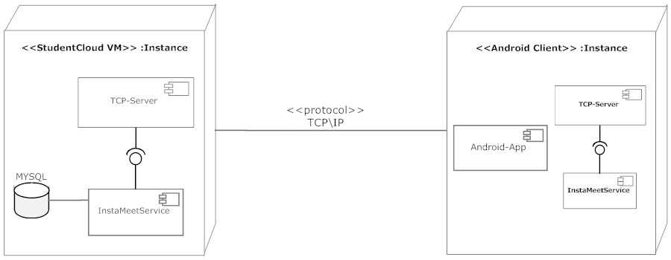
InstaMeet – Deployment Sicht

Slide 4
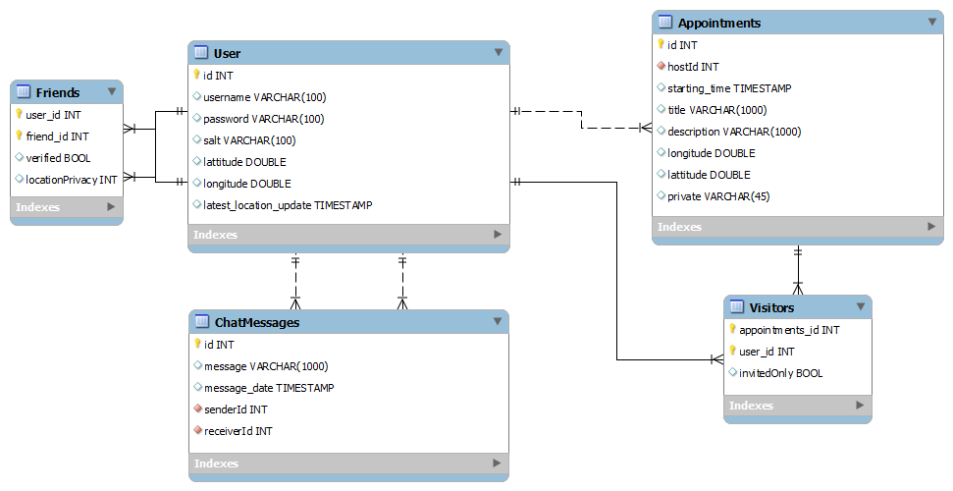
InstaMeet – Backend Datenbank

Slide 5
InstaMeet – Backend Datenbank
MYSQL Datenbank Schema

Slide 6
InstaMeet – Backend
MYSQL Datenbank Schema

Slide 7
InstaMeet – Backend Service
Service geschrieben in Java
Datenbank Anbindung
Einbindung der Datenbank über JDBC
Object-To-Relational Mapping über JPA
Generierung der Entitäten über Dali (Eclipse Plugin)
Distanzberechnungen über Haversine Formel
Business Logik liegt im Backend
Thin-Client

Slide 8
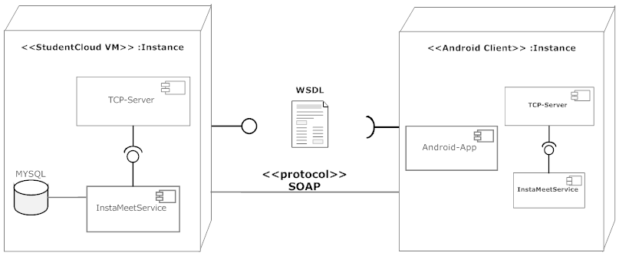
InstaMeet – Kommunikation Client\Server
Erster Ansatz
Bereitstellung eines Webservices mittels Java-WS
Nutzung von SOAP (Simple Object Access Protocol)
WSDL (Webservice Description Language)

Slide 9
InstaMeet – Kommunikation Client\Server
Probleme
Android-Java-Machine implementiert die JAX-WS Spezifikation nicht
Bibliotheken zur Nutzung von SOAP nur rudimentär vorhanden
Geplante Funktionalitäten nicht umsetzbar

Slide 10
InstaMeet – Kommunikation Client\Server
Umstellung auf TCP-Server
Nutzung von Google Protocol Buffers
Mechanismus für sprachenunabhängige Serialisierung von Daten
Einfache Nachrichtendefinition
Generierung von Source Code zur Nutzung in Client\Server möglich
Vielfach eingesetzt von Google für intermaschinelle Kommunikation

Slide 11
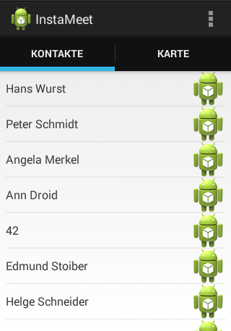
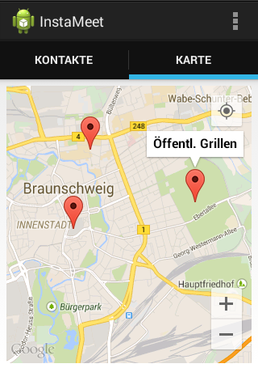
Android-App – Hauptbildschirm

Slide 12
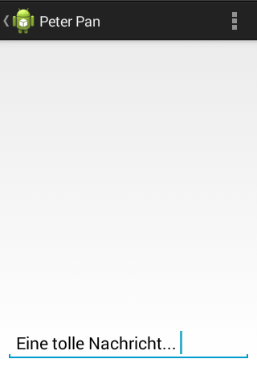
Android-App – Chat

Slide 13
Android-App – Veranstaltungen
Veranstaltung
Liste

Slide 14
Android-App – Architektur
Server
Service
…

Slide 15
Android-App – Service
Wird beim Boot gestartet
Läuft permanent im Hintergrund
Kommuniziert mit dem Server
Speichert die abgerufenen Daten
„Activities“ können diese Daten abrufen und anzeigen

Slide 16
InstaMeet – aktueller Stand
Server-Backend
Businesslogik weitgehend fertig
Umstellung auf TCP-Server in Bearbeitung
Verschlüsselung zwischen Client\Server noch ausstehend
Android Client
Einbindung der Server-Kommunikation in Bearbeitung
GUI teilweise fertig, weitere Schritte erst sinnvoll bei nutzbarer Kommunikation

